Slide 1
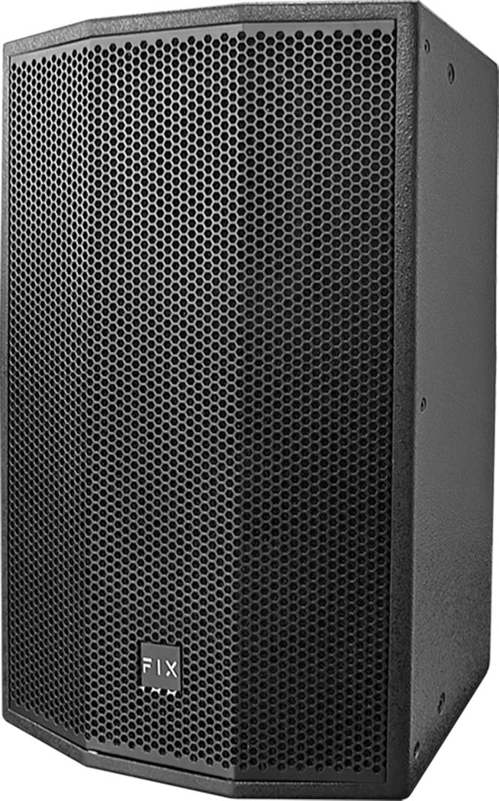
Full Range Speaker
DQ12
Professional Full Range Speaker System
FEATURE
25mm보이스코일 폴리에스터 트위터와 12인치 고효율 우퍼 탑재
AES 350W 최대 1400W의 출력을 제공
80x50도 회전이 가능한 비대칭혼 채택
SPECIFICATION
항목 | 세부내용
Type | Passive Fullrange Speaker
Frequency Response | 45Hz-20KHz
Sensitivity(1W@1m) | 97dB
Nominal Impedance | 8Ω
Rated power | 350 W AES with 1400W peak
LF Driver | 1 x 12"(300mm)/2.5" voice coil
HF Driver | 1 x 1 "(25mm)/1.4" voice coil
Coverage(H x V) | 80°×50°
Max.SPL | 120dB continuous, 126dB peak
Connectors | 2 x Speakon NL4
Size(WxDxH) | 378 x 378 x 600mm
Weight | 20.4kg
경기도 성남시 분당구 판교로 723(분당테크노파크) B동 604-2호
TEL : 031-709-1061 / FAX : 031-709-1062

